Slide 1
Родительское собрание на тему « Особенности участия родителей в управлении современной школой»
Подготовила учитель физики и немецкого языка
Ивановского филиала
МБОУ Моисеево-Алабушской сош
Базыгина Л.П.

Slide 2
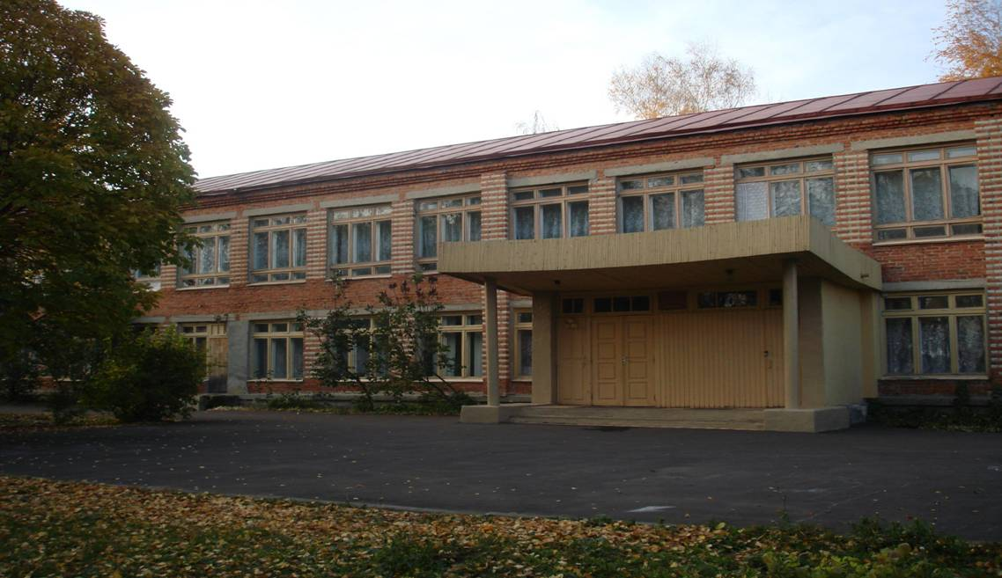
Ивановский филиал МБОУ Моисеево-Алабушской сош

Slide 3
СТАТУС РОДИТЕЛЕЙ ПО ОТНОШЕНИЮ К ШКОЛЕ
Как социальные заказчики имеют право выбора ОУ и дополнительных услуг для развития ребенка;
Как эксперты качества образования могут вести диалоги с администрацией школы и учителями, посещать уроки и мероприятия, обмениваться мнениями и пожеланиями по совершенствованию образовательного процесса;
Как защитники прав и интересов ребенка Имеют право вести собеседования с учителями об образовании своего ребенка, посещать индивидуальные консультации, тематические педсоветы и совещания;

Slide 4
СТАТУС РОДИТЕЛЕЙ (продолжение)
Могут выступать как инвесторы- спонсоры с целью улучшения материально- технической базы учебных кабинетов и питания школьников.

Slide 5
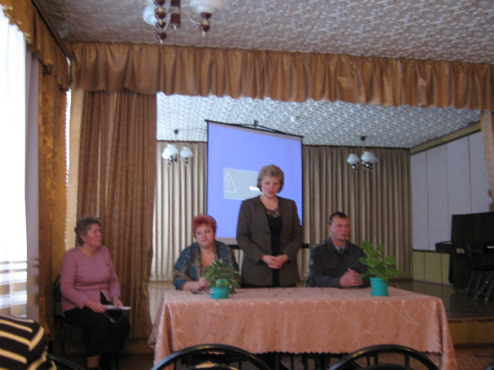

Slide 6
Управляющие советы
В настоящее время у родителей появилась возможность активно влиять на решение вопросов, связанных с обучением детей, через создаваемые в каждой школе Управляющие советы.

Slide 7
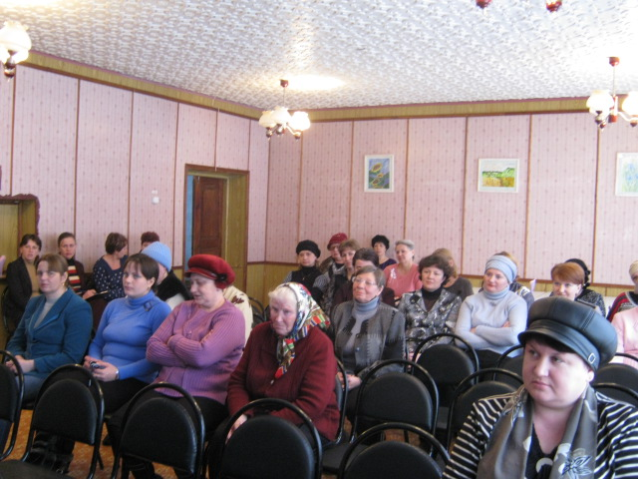

Slide 8
Кому нужны Управляющие советы?
обучающимся;
родителям обучающихся;
работникам школы;
администрации;
органу управления;
местной общественности.

Slide 9
Какой круг задач могут решать Управляющие советы?
Определяют основные направления развития ОУ;
Повышают эффективность финансово- экономической деятельности ОУ;
Участвуют в распределении стимулирующей части оплаты труда работников школы;
Контролируют соблюдение надлежащих условий обучения и воспитания в ОУ, сохранения и укрепления здоровья обучающихся;
Определяют порядок привлечения внебюджетных средств из дополнительных источников, включая добровольные пожертвования родителей;
Контролирует целевое и рациональное расходование финансов ОУ.

Slide 10
Как осуществляется управление образования через Управляющие советы в других странах?
Советы с совещательной функцией(Бельгия, Голландия, Норвегия, Люксембург, Германия, Австрия);
Советы с определенными полномочиями в принятии решений (Греция, Франция, Италия, Дания, Испания, Португалия, США и Англия)

Slide 11
В РОССИИ
Право организации деятельности органов самоуправления закреплено в Законе РФ «Об образовании»(ст.35,п.2). С апреля 2004 года в РФ был объявлен эксперимент по созданию Управляющих советов в 6-и пилотных территориях, в т.ч. и в Тамбовской области.

